Slide 1
Grupo #2
Intr. Programación
Prof. NUÑEZ ARAYA DAVID ALBERTO
Manrique Torres Castillo
Neythan Garcia Montero
Jose Daniel Aguilar

Slide 2
Una Compañia Internacional nos solicito:
Un Programa para insentivar el regreso a la oficina de sus empleados,
Para incentivar el retorno al trabajo, ellos desean implementar diversas iniciativas, como:
C I N E | La creación de pequeñas salas de cine en la oficina con el objetivo de fomentar la presencia de más trabajadores. Donde habrá N# salas de cine, con dimensiones de 30 o 25 espacios.
G Y M | Al tener una sala de gimnasio con un entrenador personal, permitiendo a los empleados reservar un espacio con el entrenador. Los horarios estarán disponibles cada hora a partir de las 2 pm hasta las 7 pm.
BAILE | Incorporación de dos salas para clases, una de baile y otra de yoga, donde los empleados pueden apartar su espacio. Todas estas clases se llevarán a cabo a las 7 pm y a las 8 pm, con un cupo de 30 espacios
YOGA

Slide 3
Es necesario llevar un control eficiente de estas actividades, por lo tanto la compañía ha contratado a un programador para desarrollar una aplicación. Las funcionalidades solicitadas al programador son las siguientes:
01
02
03
04
05
06
La aplicación será operada por la recepcionista de la empresa.
La aplicación debe mostrar toda la información en pantalla.
El sistema debe ser amigable y de fácil uso.
El sistema debe contar con toda la información de los empleados precargada.
Debe existir un menú que muestre las salas y las películas que se proyectarán.
El sistema debe generar reservas, asignándoles un ID de empleado correspondiente.
07
Se debe disponer de una opción para visualizar todos los asientos del cine en la oficina, junto con el nombre de la película que se proyectará. Los números (columnas) y letras (filas) representarán los campos de asientos

Slide 4
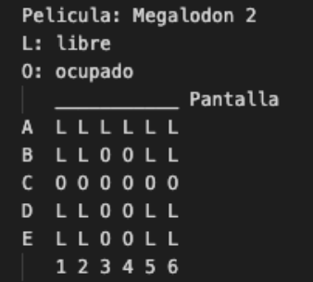
Los números (columnas) y letras(filas) sería los campos de asientos

Slide 5
08
09
10
11
12
Se debe incluir una opción para modificar el nombre de la película que se proyectará, así como la cantidad y tamaño de las salas.
El sistema debe permitir la asignación de asientos en el cine. Esta opción solo permitirá asignar n campos y se deberá guardar el ID del empleado mostrado, pero en la consulta se mostrará el nombre.
El sistema deberá llevar un control de las citas en el gimnasio con el entrenador personal, bloqueando las horas correspondientes y guardando el ID del empleado, aunque en la consulta se mostrará el nombre.
El sistema debe llevar el control de las clases de yoga y baile, sin permitir más de 30 espacios por clase.
Debe existir la posibilidad de liberar espacios en cualquiera de las actividades (gimnasio, cine, clases).

Slide 6
00
Plantamientos

Slide 7
Que necesitamos?
01
El sistema que necesitamos debe ser capaz de gestionar y registrar la información relacionada con las salas, los empleados, las películas, las clases y las reservas.
Para ello, debemos incluir funcionalidades que nos permitan agregar, eliminar, consultar y modificar la información correspondiente.
Además, es fundamental para el proyecto mantener un historial de las acciones realizadas para un seguimiento completo.

Slide 8
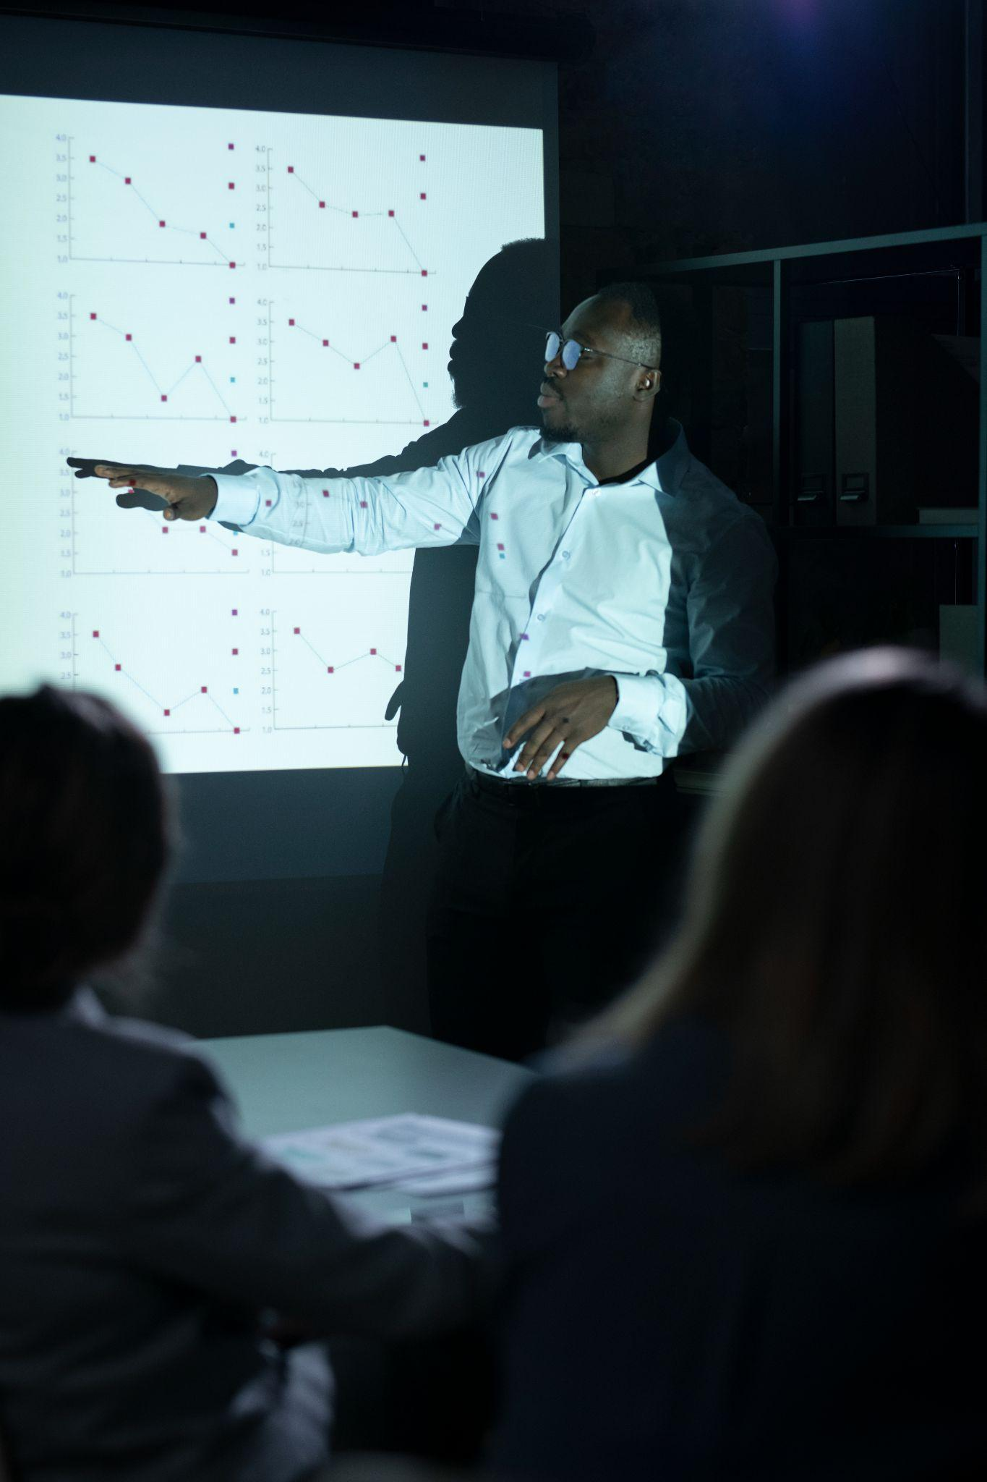
Visualización general de las clases y del cine
02
Necesitamos que el sistema proporcione una representación visual de las clases, cine, gym y que ayuden a tomar decisiones a la secretaria y a los empleados.

Slide 9
INFORMACION
03
Se requiere que el sistema cuente con información precargada de los empleados
Además debe de tener información cargada de las salas:
C I N E
GYM
CLASES
Empleado: Alexis Vega
Asiento : C3
Película : Megadolon 2
Hora de Inicio : 21:00
Empleado: Alexis Vega
C. Yoga : 20:00
Clase N# : 02
Empleado: Alexis Vega
C. Baile : 19:00
Clase N# : 01
Empleado: Alexis Vega
Reservación : Lunes 9 dec
Hora : 15:00
Entrenador : Ariel Gómez
Clase N# : 04

Slide 10
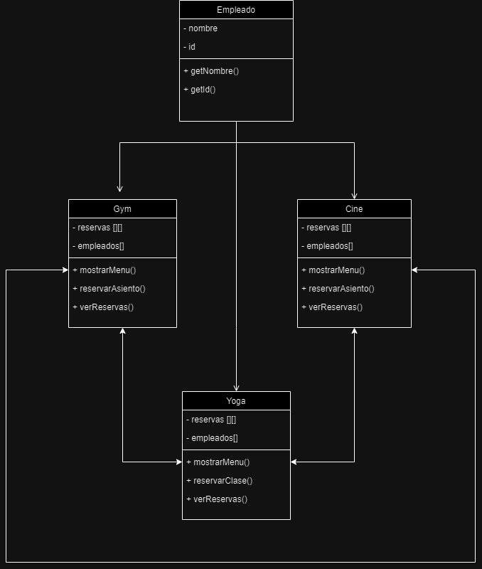

Slide 11
¡Resultados y explicacion!

